Slide 1
評量標準及課堂規定
114學年上學期-資訊安全管理
任課老師:吳志成

Slide 2
資訊安全管理
評量標準
作業+小考
20%
課堂表現+出席20%
實作
20%
期中考
20﹪
期末考20﹪
掃毒Scan virus(防火牆)、Web程式掛上IIS、產生憑證請求檔

Slide 3
資訊安全管理 課堂規定
上課5分鐘後進教室算遲到
1/3 (含)以上未出席課程無法給予學分，2次遲到算1次未到課
上課禁用手機，請專心上課
想睡覺的:建議洗臉、自行站立上課或經同意5分鐘Free
上課吵鬧，影響到老師同學，予以糾正
為加強同學上課專注度，請同學踴躍回答問題(課堂)

Slide 4
期中考、期末考焦點
1.Diffie-Hellman金鑰交換技術
2.單向雜湊函數(one way hash function)
3.請說明SSL四個連線的步驟
4.說明什麼是虛擬私有網路（VPN,Virtual Private Network）及穿隧技術Tunneling
5.請畫出簽章及驗章的流程圖並以文字說明每一步驟
6.請畫出數位信封(Digital Envelope)的流程圖並以文字說明每一步驟
7.請導出一組RSA加/解密的公私鑰
8.計算RSA加/解密的值
9.交SQL_Injection 報告，交代清楚前因後果及如何防止

Slide 5
實作-1
1.功能: 掃毒/防毒、防火牆設定、遠端桌面連線
可以使用: Windows defender、f-secure
或以其他防毒軟體代替
可以使用測試檔案:https://reurl.cc/K3kQaM
EICAR標準反病毒測試檔案
清除、隔離、刪除、檢視
找老師指定的學長驗收（分成三週*1.1、*1、*0.95)
2.報告: 至少一種防毒軟體的功能、性能介紹
包含以下功能:
掃毒、防毒、防火牆設定、遠端桌面連線、保護個資防詐騙

Slide 6
實作-2
IIS (Internet Information Server)微軟網路伺服器
把ASP.NET程式掛上IIS、使用手機開啟 http://... 連線
產生憑證請求檔
憑證請求檔，加到 (IIS或Apache) 網路伺服器(Web Server) 上
上述連線改用: https://... 連線
註: Apache 是用於基於 Unix/Linux 的系統的最流行的網路伺服器

Slide 7

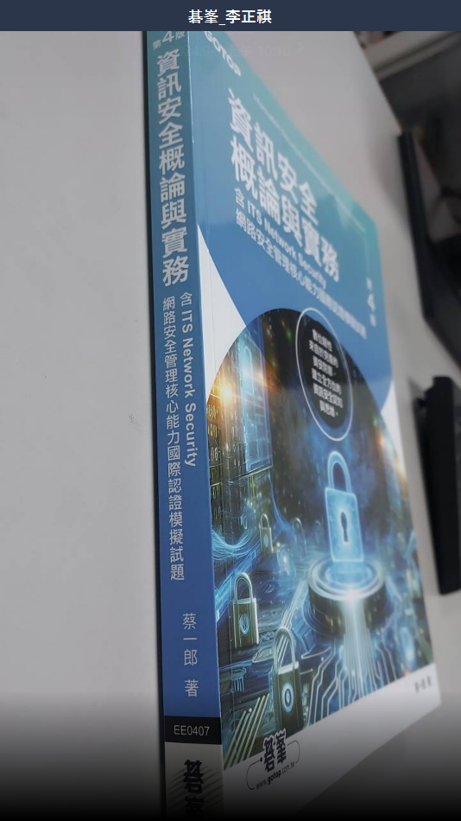
課程訊息發布
課程代碼
aqrzzfnn
課程代碼
aqrzzfnn
LINE群組名為: 114資訊安全
相關規定找不到老師的可以先找小老師洽詢
使用課本
上課內容:Google Classroom 課程加入代碼 aqrzzfnn

